Slide 1
HACKATHON 7 · CASO 3
Planificador logístico multi-agente
CrewAI + Groq (gpt-oss-20b / gpt-oss-120b)
Ekypooh — Luis Anthony Romero Padilla · Andrés Martin Benjamín Torres Ramos
Octubre 2026
Notes:
0:00–0:20. Presentar al equipo y el caso.

Slide 2

CONTEXTO Y RETO OPERATIVO
El problema: repartir bien, cada mañana
Distribuidora con almacén en Ate: 15–20 pedidos diarios en 7 distritos de Lima y 3 vehículos
Decisión que apoyamos: qué vehículo atiende qué pedidos, en qué orden y si conviene recargar
Restricciones: capacidad, ventanas horarias, hora punta (x1.4) y regreso antes de las 19:00
Usuario: jefe de despacho, antes de la salida de las 08:00 y ante imprevistos
Impacto: pasar de ~45 min de planificación 'a ojo' a minutos, con alternativas comparables y trazables
Criterios: factibilidad → cero pedidos de alta prioridad tarde → objetivo del día → menor riesgo
Notes:
0:20–1:10. Explicar por qué importa: en última milla el transporte es el mayor costo y Lima castiga los malos cruces.

Slide 3
CONFIGURACIÓN DEL SISTEMA
Prompt inicial: 4 entradas y 2 escenarios
4 ENTRADAS AL SISTEMA
2 ESCENARIOS DE EVALUACIÓN
Entrada | Contenido
pedidos | id ; distrito ; kg ; ventana ; prioridad
flota | vehículos, capacidad, S/ por km y por hora, disponibilidad
restricciones | reglas del turno + imprevistos del día
objetivo | lo que prioriza la gerencia hoy (costo o servicio)
Variable | Escenario A | Escenario B
Pedidos | 15 (2 240 kg) | 17 (2 480 kg) — 2 urgentes
Flota | V1, V2, V3 (2 600 kg) | V2 en mantenimiento (1 600 kg)
Objetivo | Mínimo costo | Nivel de servicio
Reto | Ventanas + hora punta | Requiere recarga
Datos sintéticos pero realistas (matriz de tiempos entre distritos), definidos en el notebook para reproducir la ejecución
Validación determinista antes de llamar al LLM: si los datos están mal, el flujo se detiene
Notes:
1:10–1:50. Mostrar que el mismo sistema recibe entradas distintas. Invitar a otros equipos a proponer un escenario.

Slide 4
ARQUITECTURA DE AGENTES
Diseño: 4 agentes con roles diferenciados
Agente | Recibe | Produce | Tool | Modelo
Analista de operaciones | 4 entradas | Diagnóstico por zona, capacidad, críticos | Resumen por zona | gpt-oss-20b
Planificador | Diagnóstico + matriz | 3 estrategias distintas (PLAN E1..E3) | — | gpt-oss-120b
Evaluador | Estrategias | Tabla costo/km/tardanzas/riesgo | Evaluar estrategias | gpt-oss-20b
Decisor | Estrategias + evaluación | Decisión, riesgos, checklist, PLAN_FINAL | — | gpt-oss-120b
¿Por qué 4? Con 3, quien propone se evaluaría a sí mismo; con 5, más tokens sin más calidad (la validación la hace código)
Instrucciones propias del caso: reglas contra la invención de datos y formato estricto que el siguiente agente puede procesar
20b en las tareas con tool y 120b en las de razonamiento; alternarlos reparte el límite de tokens por minuto de Groq
Notes:
1:50–3:00. Punto clave de la rúbrica: defender el número de agentes y que los prompts son nuestros.

Slide 5
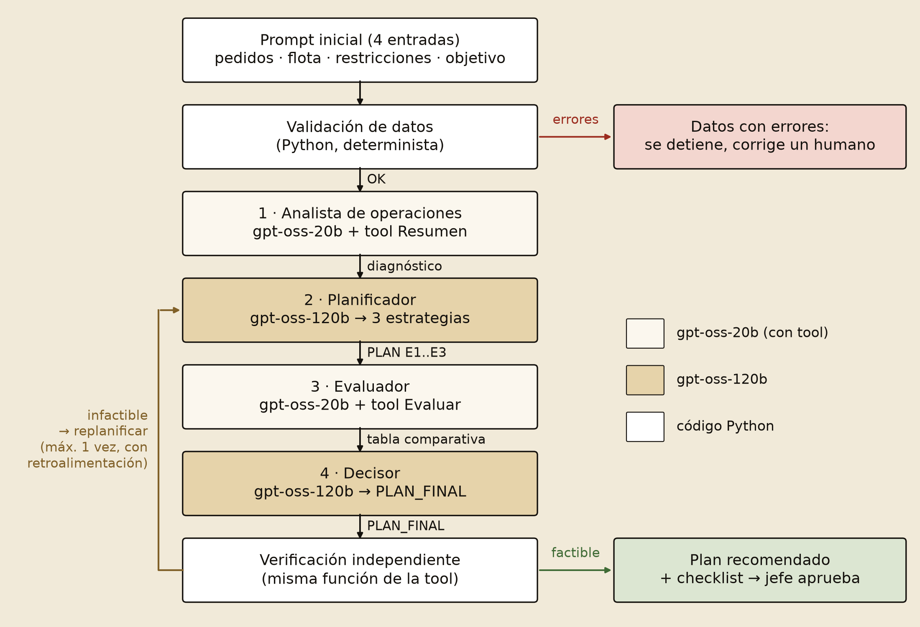

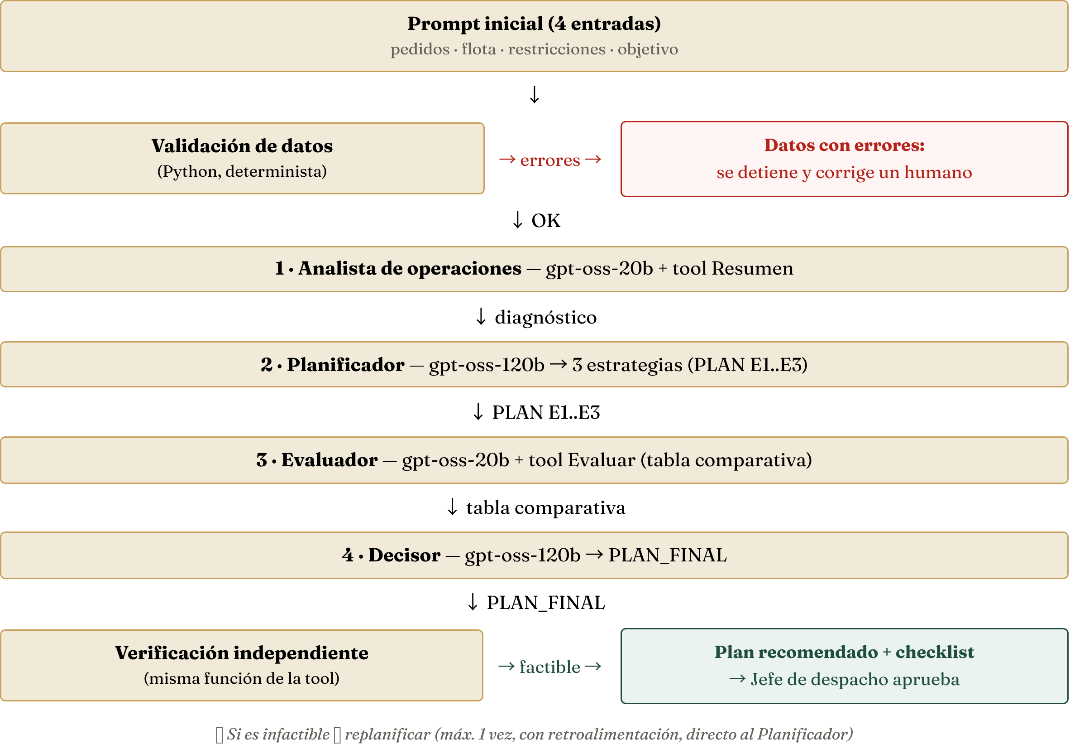
FLUJO DE EJECUCIÓN Y CONTROL
Orquestación: secuencial + replanificación condicional
Process.sequential con context entre tareas
Si el PLAN_FINAL es infactible → se replanifica 1 vez con retroalimentación (sin repetir el analista)
El Decisor integra; el humano aprueba
El Decisor integra la respuesta final. Las cifras salen siempre de las tools, no del LLM.
Notes:
3:00–3:40. Recorrer el diagrama de arriba abajo.

Slide 6

DIVISIÓN COGNITIVA Y TÉCNICA
El LLM razona y el código calcula
Tools deterministas (@tool de CrewAI):
Resumen de operación por zona → kg, ventanas, salidas mínimas, pedidos críticos
Evaluar estrategias → simulación minuto a minuto: hora punta, esperas, capacidad por viaje, fin de turno
Verificación independiente: el PLAN_FINAL se vuelve a simular fuera del LLM
Gestión de API keys y de cuota en Groq:
Key en .env (nunca en el notebook) + getpass + key de respaldo de otro integrante
Antes de la demo leemos las cabeceras x-ratelimit-*; límite de 8K tokens/min por modelo
Pausas entre agentes, reasoning_effort bajo, salidas de tools recortadas, reintentos ante 429
Notes:
3:40–4:20. Mencionar que en los notebooks de clase la key estaba en el código y que la revocamos.

Slide 7

VALIDACIÓN EXPERIMENTAL
Demo en vivo (Groq)
Celda 2.2: ping a Groq + cuota restante
Escenario A → salida de cada agente (analista, planificador, evaluador, decisor)
Verificación independiente del plan elegido
Escenario B → el sistema recurre a recargas porque falta un vehículo
Datos corruptos → la compuerta detiene el flujo sin gastar tokens
Respaldo si falla la conexión: salidas guardadas en evidencias/A_*.md y B_*.md
Notes:
4:20–6:00. Ejecutar en vivo. Si hay un 429, esperar 60 s; si se agota la cuota, USAR_RESPALDO=True.

Slide 8
RESULTADOS COMPARATIVOS
Decisión recomendada
Criterio | Escenario A (costo) | Escenario B (servicio)
Estrategia elegida | E2 – Por ventanas | E2 – Por ventanas + 2 recargas (2.º intento)
Verificación | FACTIBLE · S/ 776.07 · 236 km | FACTIBLE · S/ 838.03 · 279 km
Fuera de ventana | 0 | 2 normales (P09, P10) · 0 de alta prioridad
Brecha frente a la línea base | +30.2 % | +41.4 %
Riesgo principal | V2 al 99 % de capacidad | V3 vuelve a las 18:45 (15 min de margen)
Checklist humano: factibilidad verificada · holgura en pedidos de alta prioridad · flota real · cierres viales · carga lista para la recarga
Notes:
6:00–6:40. Resultados de la ejecución del 13/10. Si en la demo en vivo salen otros, mencionarlos: el LLM no es determinista.

Slide 9
ANÁLISIS DE COSTOS Y CUOTAS
¿Cuánto cuesta? (tabla comparativa)
Modelo | Entrada / salida (USD por 1M) | USD por ejecución*
Groq gpt-oss-20b | 0.075 / 0.30 | 0.009
Groq gpt-oss-120b | 0.15 / 0.60 | 0.017
GPT-5-mini | 0.25 / 2.00 | 0.046
Gemini-2.5-flash | 0.30 / 2.50 | 0.057
Claude Sonnet 4 | 3.00 / 15.00 | 0.399
GPT-6 Astra | 10.00 / 50.00 | 1.329
*Promedio medido: ~47K tokens de entrada + ~17K de salida por ejecución
Con Groq: menos de US$ 1.20 al mes (66 ejecuciones)
El límite real no es el costo sino la cuota: A + B consumieron ~128K de los 200K tokens diarios
Salvedad: hay precios por tramos o introductorios y algunas filas de la tabla están desactualizadas
Notes:
6:40–7:00. El sistema es barato; la restricción real es el límite de tokens/min, no el costo.

Slide 10
LECCIONES APRENDIDAS Y LÍMITES
Evaluación crítica
01
02
Calidad de solución
Resiliencia del flujo
Los LLM no son optimizadores: planes factibles, pero 30–41 % más caros que una heurística sin LLM.
Formato roto ocurrió 2 veces: la verificación lo detectó y la replanificación lo corrigió.
03
04
Detección de anomalías
Límite de validación
Errores posibles: cifras mal citadas, formato roto, pedidos omitidos o duplicados → los detecta el motor.
Datos incorrectos pero plausibles no se detectan: garbage in, garbage out.
Persona en el circuito: valida las entradas, corrige si la compuerta falla, aprueba el plan y reasigna en ruta
Siguiente versión: OR-Tools como tool, tráfico real por API, output_pydantic, medir la variabilidad entre ejecuciones
Notes:
7:00–7:40.

Slide 11
CIERRE
Conclusiones
Lo que demuestra el prototipo
4 agentes con roles claros sobre Groq, en un flujo secuencial con replanificación condicional
Separar razonamiento (LLM) y cálculo (tools) hace que cada cifra de la decisión sea auditable
Planes factibles y verificados, pero 30–41 % más caros que una heurística: los LLM no optimizan
Siguiente paso: un optimizador (OR-Tools) como tool y el LLM para explicar y manejar excepciones
El sistema apoya; la última palabra la tiene el jefe de despacho
¿Preguntas? · Propongan un escenario para probarlo en vivo
Notes:
7:40–8:00. Cerrar con la idea central: el LLM razona y el código calcula. Invitar a otro equipo a proponer un escenario (pide la rúbrica).

